Slide 1
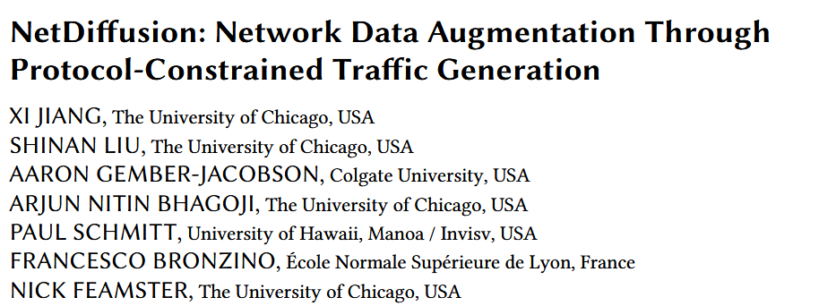
Netshare：ACM SIGCOMM 2022 会议
Netdiffusion： Proceedings of the ACM on Measurement and Analysis of Computing Systems（POMACS）2023年Q2分区
这篇文章提出了 NetDiffusion，一种基于扩散模型的网络流量生成方法，通过将 pcap 流量编码为图像（使用 nPrint 标准化比特表示），并利用 微调的 Stable Diffusion 模型生成高保真合成流量，同时结合 ControlNet 约束协议字段和后处理修正确保流量符合协议规则，最终生成的流量可用于机器学习数据增强和网络设备测试，在统计相似性和分类任务性能上优于传统 GAN 方法。
1. 生成质量突破
首次将扩散模型 应用于原始网络流量生成，相比传统 GAN 方法，能精准还原包头字段的细粒度比特级特征（如 TCP 标志位、IP 分片），生成流量与真实数据的统计相似性提升 30%+
2. 协议感知生成
ControlNet 硬约束，通过空间条件控制，强制生成流量 100% 符合协议规则（如 TCP 校验和、序列号连续性），解决了 GAN 生成非法字段的问题。对生成结果自动修正校验和等字段，确保可直接被Wireshark/tcpreplay 解析。
3. 图像化表示
首创将网络流量编码为 三色图像（绿/红/灰），利用扩散模型对高维图像的高效生成能力，捕获多维信息，解决了传统表格型生成方法（如 NetFlow）丢失时序依赖的问题。
Notes:
lradj（学习率调整策略）
individual 控制模型是否对输入数据的每一个变量或通道 使用独立的线性层。

Slide 2
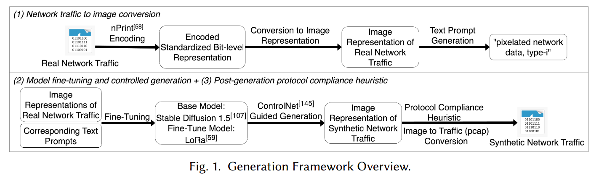
NetDiffusion框架将扩散模型的操作原理扩展到网络流量数据。方法围绕三个主要组成部分:
(1)将数据包捕获(pcap)格式的原始网络流量转换为基于图像的表示
(2)微调一个稳定的扩散模型，使受控的文本到流量的生成在报头字段与现实世界的网络流量之间具有高度的分布相似性
(3)基于领域知识的后处理启发式方法，用于对生成的网络流量进行详细修改，以确保高水平的协议规则遵从性。

Slide 3
网络流量图像转换
为了获得网络流量的图像表示，首先使用nPrint对数据包捕获(pcap)进行编码，它将网络流量转换为标准化位，其中每个位对应于一个数据包报头字段位。
nPrint使用位级和标准化的表示，通过考虑所有可能的报头字段(即使原始数据包中不存在)，为不同协议的每个数据包提供一致的格式。有效负载内容没有编码，因为它通常是加密的。
比特值定义： 1：字段存在且置位（如SYN=1） → 绿色
0：字段存在但未置位（如保留位=0） → 红色 -1：字段缺失（如UDP包无TCP字段） → 灰色
按照这种编码，pcap中的数据包序列被转换成矩阵，然后将其解释为图像。
绿色、红色和灰色分别代表一个设置位(1)、一个未设置位(0)和一个空位(-1)。
然后，将数据包分组为1024组，表示流中前1024个数据包的数据包头。通过这个过程，任何pcap格式的网络流量都被转换成宽1088像素、高1024像素的图像，每一行像素代表网络流量流中的一个数据包。
pcap->多个流->每条流划分1024数据包
1088=IPv4头部最大长度 (60字节480比特)+TCP 头部(480)+UDP 头部(64)+64，现代GPU内存访问效率在64比特对齐时最高。
比如：PCAP文件（含3个流，包数分别为500/1200/300）
流1：500包 → 1组（500包 + 填充524个-1）
流2：1200包 → 2组（1024包 + 176包 + 填充848个-1）
流3：300包 → 1组（300包 + 填充724个-1）图像生成：共生成4张 1024×1088 图像。
这种格式的任何图像都可以以简单的方式转换回pcaps。

Slide 4
微调扩散模型与控制生成
文本到图像扩散模型在网络流量生成中的优势
(1)高保真生成：
扩散模型在捕获和复制复杂的数据分布方面表现出色，保真度高。扩散模型模仿这些模式的能力确保了它们产生的合成轨迹与真实轨迹高度相似。
(2)高分辨率图像处理：
扩散模型通过潜在扩散等技术，擅长生成和管理高分辨率图像。这个功能对NetDiffusion框架至关重要，因为它需要网络流量的图像表示高分辨率的准确性和细节保留。
(3)条件生成：
通过允许基于文本提示的条件生成，可以指示文本到图像扩散模型生成特定类别的网络流量。
该模型在训练阶段通过根据给定的文本提示调整其反向扩散轨迹来学习文本和图像之间的关系。这确保了最终生成的图像与期望的图像分布一致。
(4)透明性和训练稳定性：扩散模型的性质保证了生成过程的透明性，从而产生可重复的结果，它显示了良好的可解释性。
由于GAN的对抗性，它的训练动态常常是不可预测的，而扩散模型则表现出稳定的训练行为和良好的梯度动态。这种稳定性不仅确保了一致和无异常输出，而且简化了优化过程。

Slide 5
基于LoRa的稳定扩散基模型微调
在Stable Diffusion 1.5上进行微调，该模型已经在LAION-5B数据集上进行了预训练，该数据集包含超过5.85B个clip过滤的图像-文本对。对特定网络数据集的稳定扩散进行微调，可以增强模型的表达能力，使其能够更好地与网络流量域的特定模式或嵌入相关联。
为了加速微调，采用了低秩自适应(LoRa)，用于快速微调文本到图像的扩散模型的训练技术。
模型在微调过程中的权重变化 ΔW 具有低秩特性。因此，可以用两个小矩阵的乘积 B·A 来近似表示 ΔW。
流程：
从真实网络流量数据集中抽样，把流量样本转换成图像表示
为每类流量图像设计一个独特的文本提示（例如“Netflix 流量的type 0”），用简洁的文本描述其所属的流量类别
这些文本提示对应数据集中不同的网络流量类型，例如在评估任务中使用了 10 个应用程序的流量，就对应 10 种不同的文本提示类别，如 Zoom 流量用“像素化网络数据，类型 5”、Google Meet 流量用“像素化网络数据，类型 6”等。
最终利用这些文本‑图像对来微调扩散模型以生成合成流量数据，通过扩散模型的文本编码器，处理得到向量嵌入，输入模型微调
实现了两个主要目标。
（1）它提供了一个特定的词汇表，可以减少歧义，并确保模型关注网络流量的细微差别。
（2）此外，它最大限度地减少了来自基本模型原始词嵌入的干扰，优化了生成过程。

Slide 6
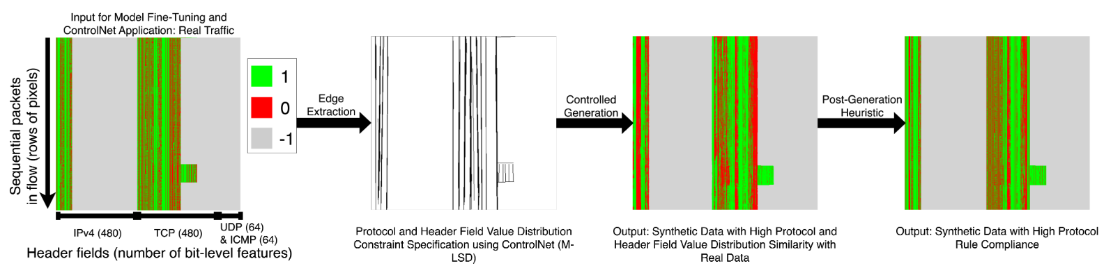
提升传输与网络层协议合规性ControlNet的基于控制提示的生成
通过向扩散模型输入描述流量类别的文本提示（如“像素化网络数据，类型 5”对应 Zoom 流量），模型逐步去噪并生成对应的流量图像表示，从而合成符合类分布要求的 nPrint 编码流量数据集
图中展示了一个用于Amazon流量的图像表示的示例合成网络流量。
但是生成的流量可能存在合成流量和真实流量之间的协议分布差异。
为了确保生成的流量与实际流量中观察到的流行协议和报头字段值分布紧密一致，在生成过程中引入了一定的约束。
例如，若Amazon网络流量主要由TCP数据包组成，则生成过程应该优先填充与TCP数据包相关的报头字段。这种方法确保生成的流量图像主要具有与TCP包头对应的绿色或红色像素，而其他像素保持灰色。

Slide 7
提升传输与网络层协议合规性
通过ControlNet的基于控制提示的生成
为了克服扩散模型可能产生的协议字段填充错误，文中集成 ControlNet 架构，借助其空间条件控制能力（使用 M‑LSD 直线检测或 Canny 边缘检测）来识别并约束报头字段的边界，使生成的流量图像在像素级别更贴近真实流量的协议分布（例如 Amazon 流量中 TCP 包头对应的绿色/红色像素）结合ControlNet允许合成生成过程更接近地模拟在真实网络流量中观察到的协议和报头字段值分布。这样可以最大限度地减少偏差，并确保生成的数据包在很大程度上符合预期的协议类型和报头字段值，从而提高合成网络流量数据集的质量和可靠性。
ControlNet 提供粗粒度控制（确定填充区域），扩散模型本身提供细粒度控制（指定像素值）
M-LSD 直线检测：一种轻量级算法，专门从图像中提取直线段，用于检测网络流量图像中包头字段之间的分界轮廓。
Canny 边缘检测：经典的边缘提取算法，通过多步骤滤波与阈值处理得到整体边缘图，用于捕捉包头字段的完整轮廓。
ControlNet：一种神经网络架构，通过输入边缘/直线等空间条件图，引导扩散模型生成符合指定结构的图像，控制图像轮廓，从而控制合成网络流量的协议字段分布。

Slide 8
提升传输与网络层协议合规性
后处理启发式修正Post-Processing Heuristic for Protocol Rule Compliance
它是确保生成流量完全符合网络协议规则的最终保障步骤。尽管ControlNet在生成阶段已对关键字段进行约束，但某些协议规则（如校验和、跨包依赖）仍需通过后处理精确修正。
字段 | 修正规则 | 实现方法
IP/TCP校验和 | 校验和需基于头部所有字段实时计算 | 删除旧校验和，触发Scapy自动重算： del pkt[IP].chksum; del pkt[TCP].chksum
IP总长度 | 必须等于实际包长度（包括头部和载荷） | 根据包实际字节数更新： pkt[IP].len = len(pkt)
TCP数据偏移 | 指示TCP头部长度（需是4字节的整数倍） | 计算头部长度并四舍五入： pkt[TCP].dataoff = (len(pkt[TCP]) + 3) // 4
规则 | 修正逻辑 | 示例
TCP序列号连续性 | 当前包的序列号 = 上一包的序列号 + 上一包的数据长度 | pkt2[TCP].seq = pkt1[TCP].seq + len(pkt1[TCP].payload)
TCP三次握手 | SYN → SYN-ACK → ACK 的顺序必须严格遵循 | 若检测到非法标志组合（如ACK无SYN），自动插入缺失包或重置标志位
IP分片标识与偏移 | 分片包的标识符一致，偏移量按MTU递增 | pkt2[IP].frag = pkt1[IP].id; pkt2[IP].offset = pkt1[IP].offset + MTU
Intra-Packet（单个包内）修正
Inter-Packet（跨包）修正

Slide 9
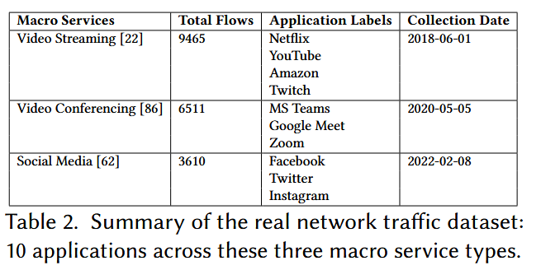
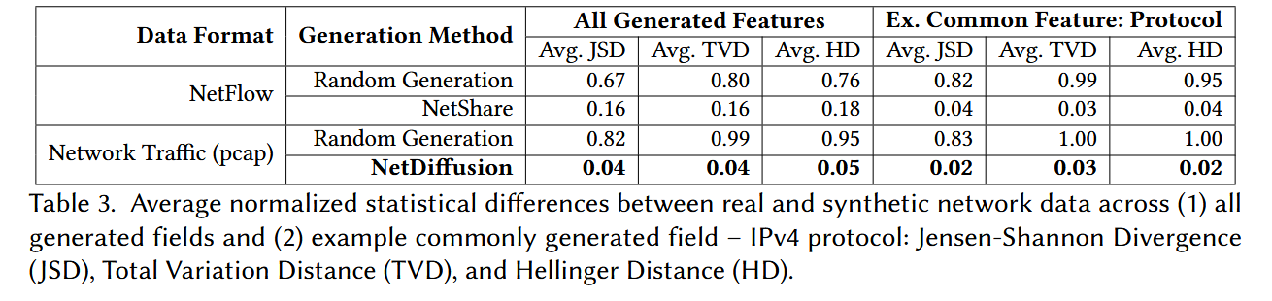
baseline：
(1)NetShare方法，该方法产生合成NetFlow属性并优于大多数其他基于GAN的方法；
(2)朴素随机生成方法，生成纯粹的随机值，充当了最坏情况的角色，说明了相似性的下限，并强调了更复杂的方法所增加的价值。
在聚合级别(包含所有特征)和更集中的级别(仅针对NetDiffusion和NetShare之间的共同特征)检查相似性。
三种不同的度量来量化统计相似性：Jensen-Shannon散度(JSD)、总变异距离(TVD)和Hellinger距离(HD)。
JSD衡量分布之间的信息重叠，提供对共享模式的洞察。
TVD捕获两个分布之间的最大差异，突出最坏情况下的差异。
基于欧几里得距离的HD对分布尾部的差异特别敏感，可以揭示罕见事件或异常值的差异。值越接近0表示统计相似性越高，与原始数据集的相似性越高。
NetDiffusion 使用的数据集是 未公开命名的私有混合网络流量集合，包含企业或云环境捕获的真实流量，涵盖常见服务（如 Netflix 视频流、HTTPS 网页浏览、Zoom 通话）和恶意流量（如 DDoS 攻击）。

Slide 10
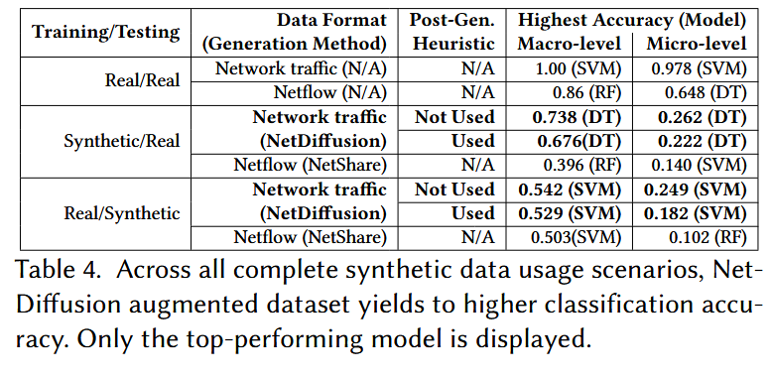
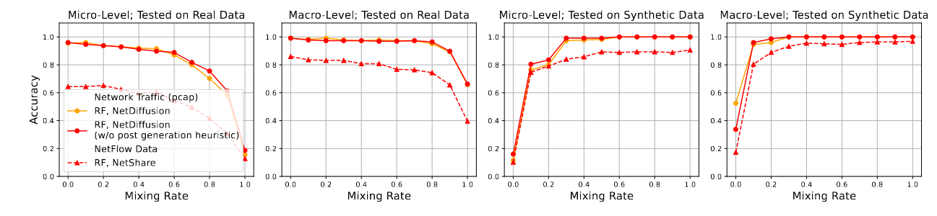
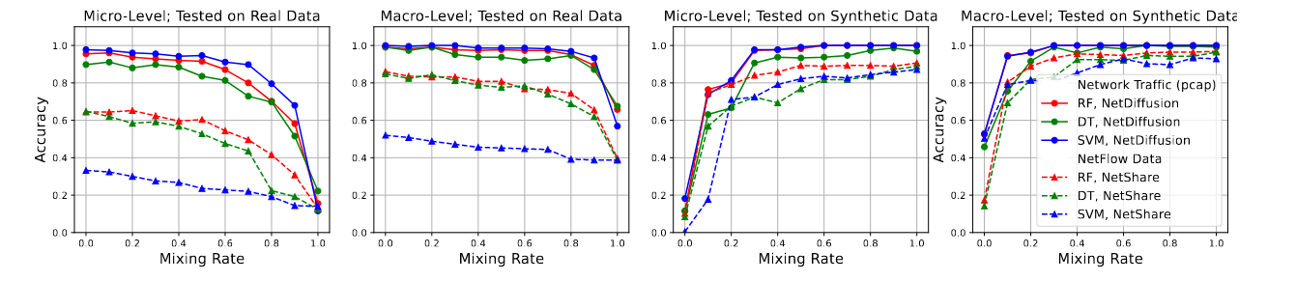
合成数据是否能真实替代或有效扩充真实数据集
使用NetDiffusion生成的流量增强的数据集始终优于使用NetShare生成的NetFlow属性的数据集。

